Slide 1
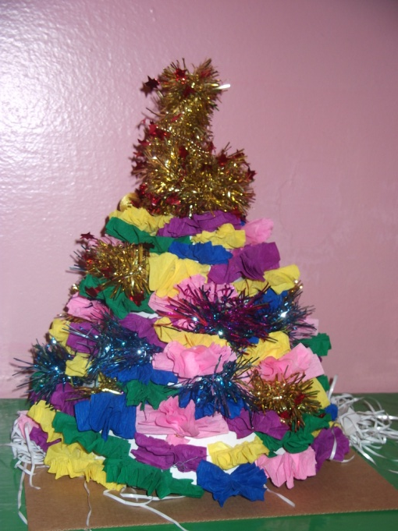
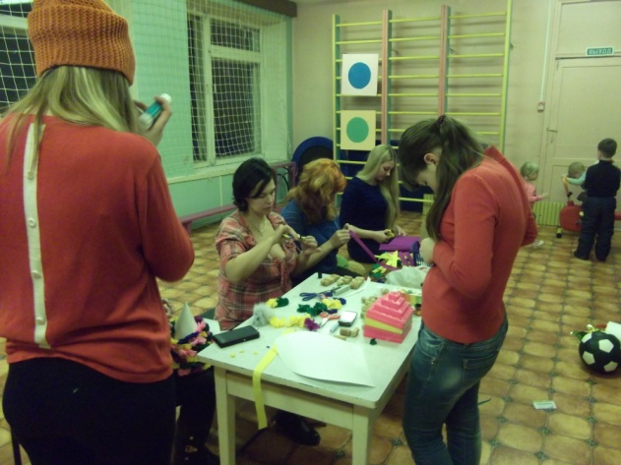
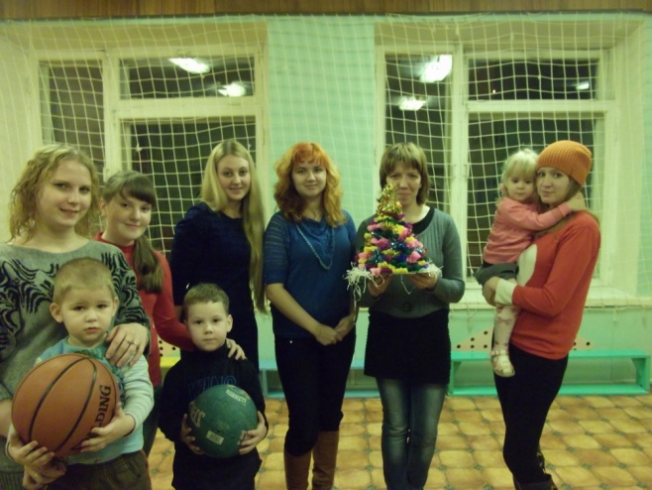
Мастер – класс с родителями
«Креативная ёлочка своими руками»
Детский сад «Алёнушка»
группа №9

Slide 2
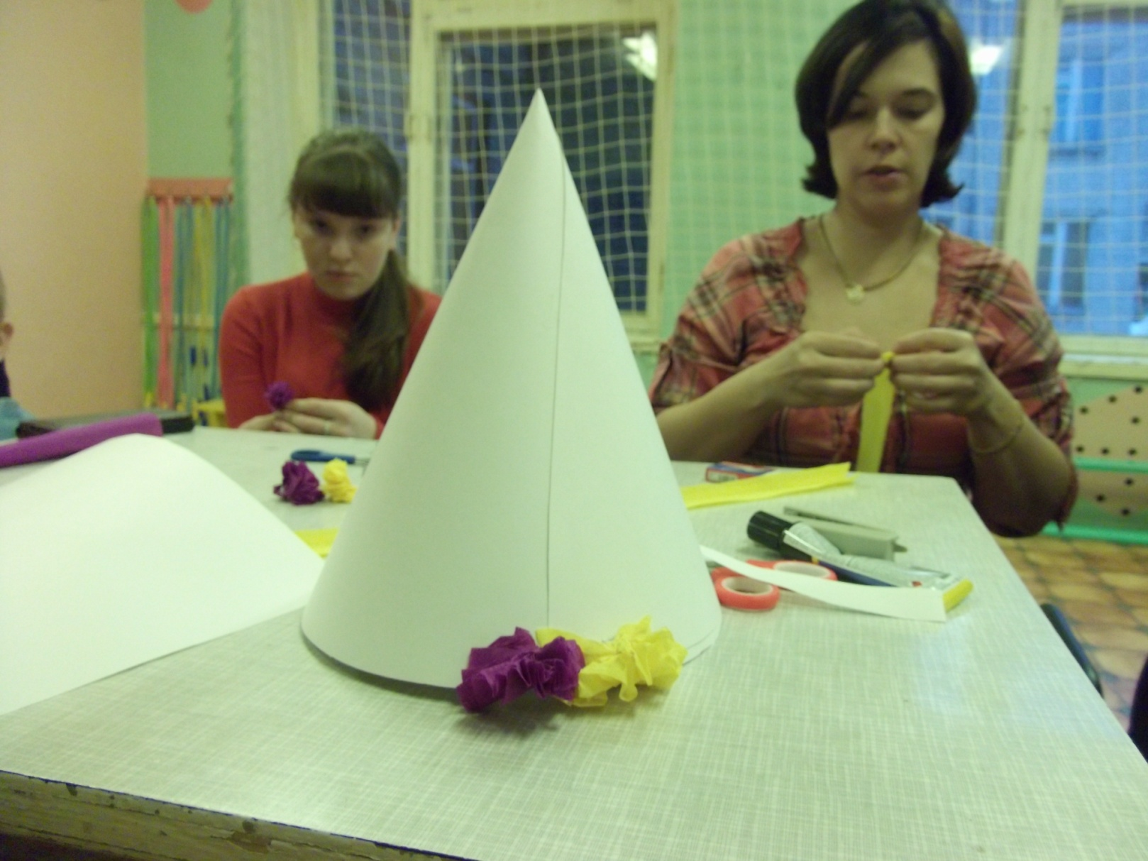
Цель: Познакомить родителей с приёмами и методами изготовления ёлочки из гофрированной бумаги.
Развивать творческое воображение.
Изготавливаем конус из картона.

Slide 3
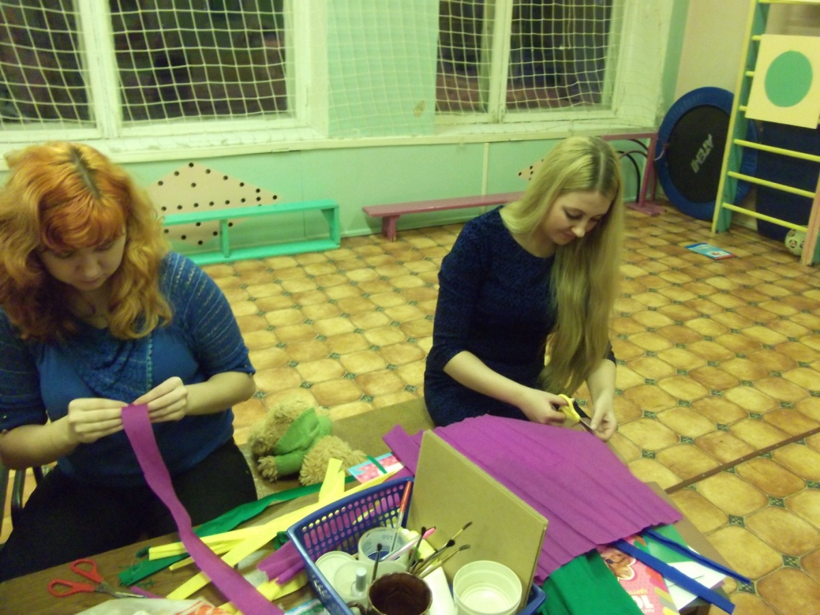
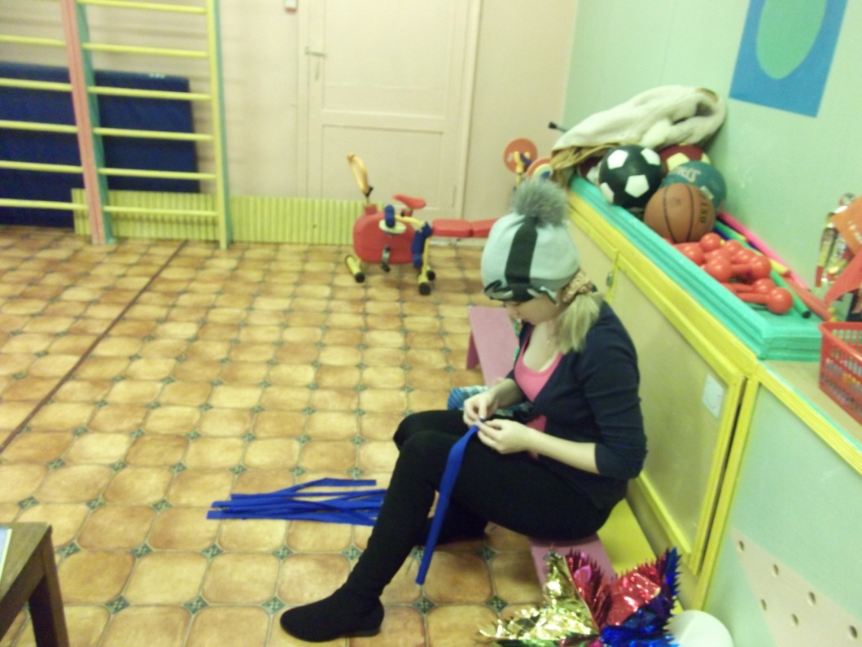
Нарезаем полоски из гофрированной бумаги

Slide 4

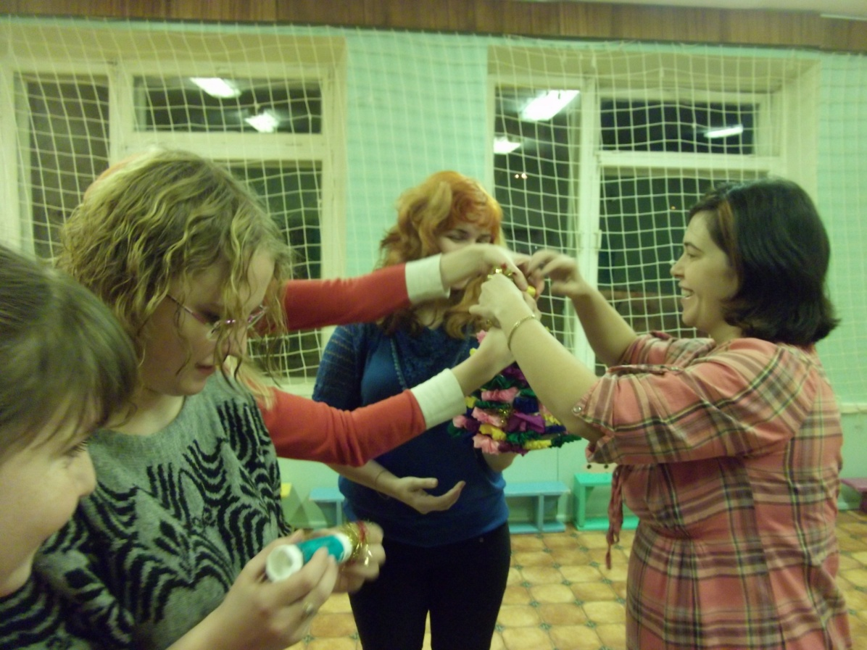
Формирование цветочков
и приклеивание их к конусу
Обмен опытом
и завершения декорирования ёлочки

Slide 5

Вот и наша красавица ёлочка.

